Slide 1
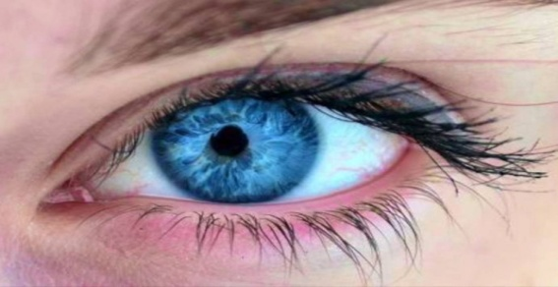
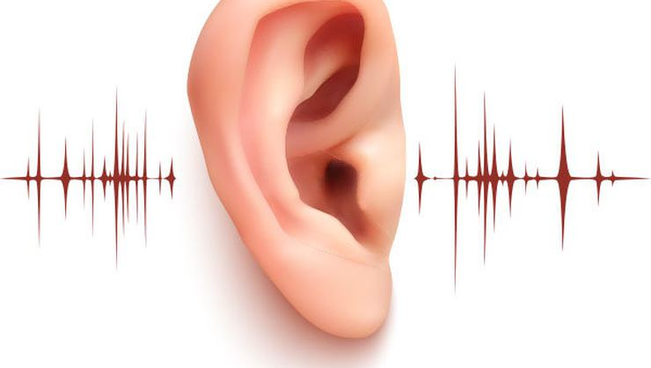
GÖZ KULAK VE BURUNA YABANCI CİSİM BATMASINDA İLK YARDIM
Dr. Öğr. Üye. Behire Sançar

Slide 2
Göze Yabancı Cisim Batması
Toz ,sıvı ya da yumuşak kıvamlı maddeler kaçması göze ,tozlu veya rüzgarlı ortamlarda iş yerlerinde veya çok değişik nedenlerle küçük parçalar (partiküller) şeklinde maddeler kaçabilir. Gözün üst tabakasına (kojoktiva) batarak görmede kısıtlanma,kanama gibi durumlara neden olabilir.

Slide 3
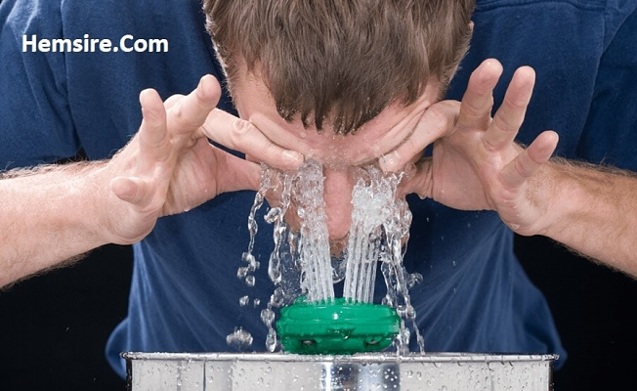
Göze Yabancı Cisim Batmasında İlk Yardım
Göz aşağı doğru çevrilerek cisim görülmeye çalışılır
Nemli temiz bir bezin ucuyla bastırmadan çıkarılmaya çalışılır.
Kimyasal madde kaçmışsa bol suyla yıkanır.(burun kökünden dışa doğru)

Slide 4
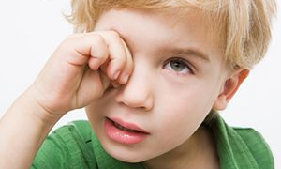
Göze Yabancı Cisim Batmasında İlk Yardım
Refleks olarak oluşan kırpıştırma yararlı olabilir.(cisim konjoktivayı zedelememesi önemli)
Cismin yerinden oynamasına ve daha derinlere gitmesine neden olacağından gözün ovulmasına izin verilmez.
Çıkmazsa fazla kurcalamadan sağlık kuruluşuna başvurulmalıdır.

Slide 5
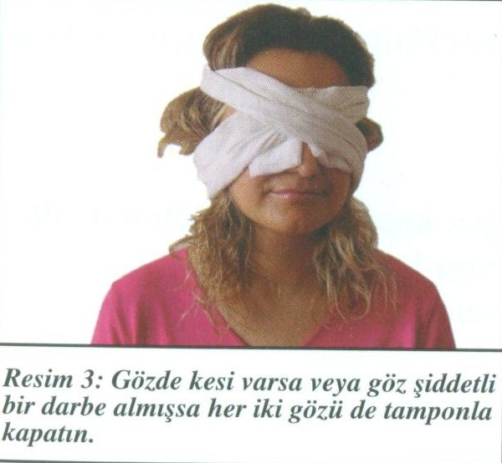
Göze Sivri Bir Cisim Batmışsa
Zorunlu olmadıkça hasta göz hareketinden kaçılınır.
Göze hiçbir şekilde dokunulmaz,yapılacak herhangi bir baskı cismin daha çok batmasına neden olur.
Her iki göz kapatılarak diğerininde hareket etmesi engellenir.
Cisim büyükse üzeri temiz bir kapak malzemesi konur(kağıt plastik bardak vb)
Cisim kesinlikle olay yerinde çıkarılmaya çalışılmamalıdır.(tıbbi yardım istenir)

Slide 6
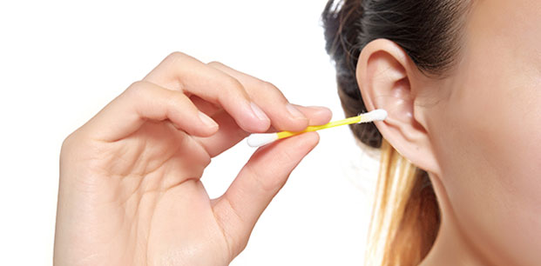
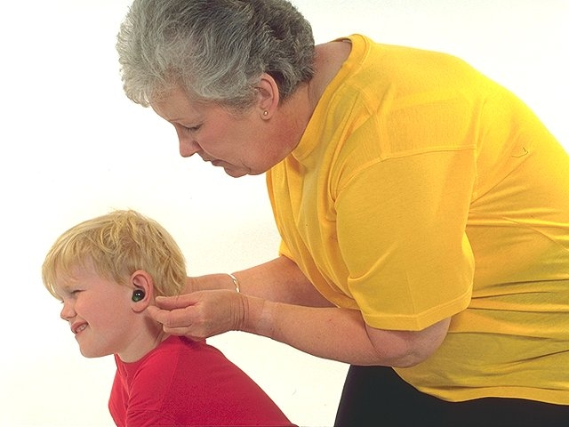
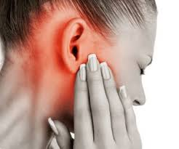
Kulağa Yabancı Cisim Kaçması
?
Yabancı cismin ne olduğunu anlamak için yanlış müdahale yapmamak açısından akılcı olur.
Bunun için kulak kepçesinden tutularak yukarı geriye doğru çekilerek yapılır.bu işlem çocuklarda aşağı ve geriye doğru çekilerek yapılır.
Sivri uçlu cisimleri çıkarmaya çalışmak kulak yolu ve kulak zarına zarar verebilir.

Slide 7
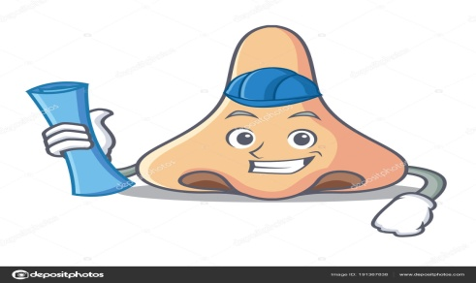
Buruna Yabancı Cisim Batması
Yetişkinlerde kaza sonucu cisim batması görülür.çocuklarda oyun oynarken veya başka nedenler ile yabancı cisimler kaçmaktadır.

Slide 8
Buruna Yaban Cisim Kaçma Belirtileri
Burun kanaması ve solunum problemine yol açar
Burun mukozası yabancı cisim etkisiyle şişer ve kızarır.(şişlik cismin görülmesini güçleştirir)
Hasta ağrı ve huzursuzluk hisseder.
Korku ve panikle burun ovuşturulmamalı sıkılmamalı.

Slide 9
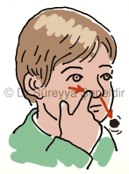
Buruna Yabancı Cisim Kaçmasında İlk Yardım
Hasta /yaralı sakin tutulur.
Panikle yapılan müdahaleler cismin burun içerisinde ilerlemesine neden olabilir.
Cismin etkisiyle aksırık refleksi başlamışsa kendiliğinden cisim atılabilir.
Atılamıyorsa sağlam taraf kapatılarak güçlü bir nefes ile atılabilir.
Burun dışarıdan sıkılmaz veya sivri cisimlerle müdahale edilmez.(tıbbi yardım istenir)

Slide 10
Ek Maddeler
Kulağa su değdirilmez. Cisim kulak içerisinde şişebilir, çıkarmak daha da zorlaşabilir.
Kulağa böcek kaçması durumunda kulak deliği önüne ışık tutmak yararlı olabilir.
Gözdeki Yabancı cisim sabitlenir

